Slide 1


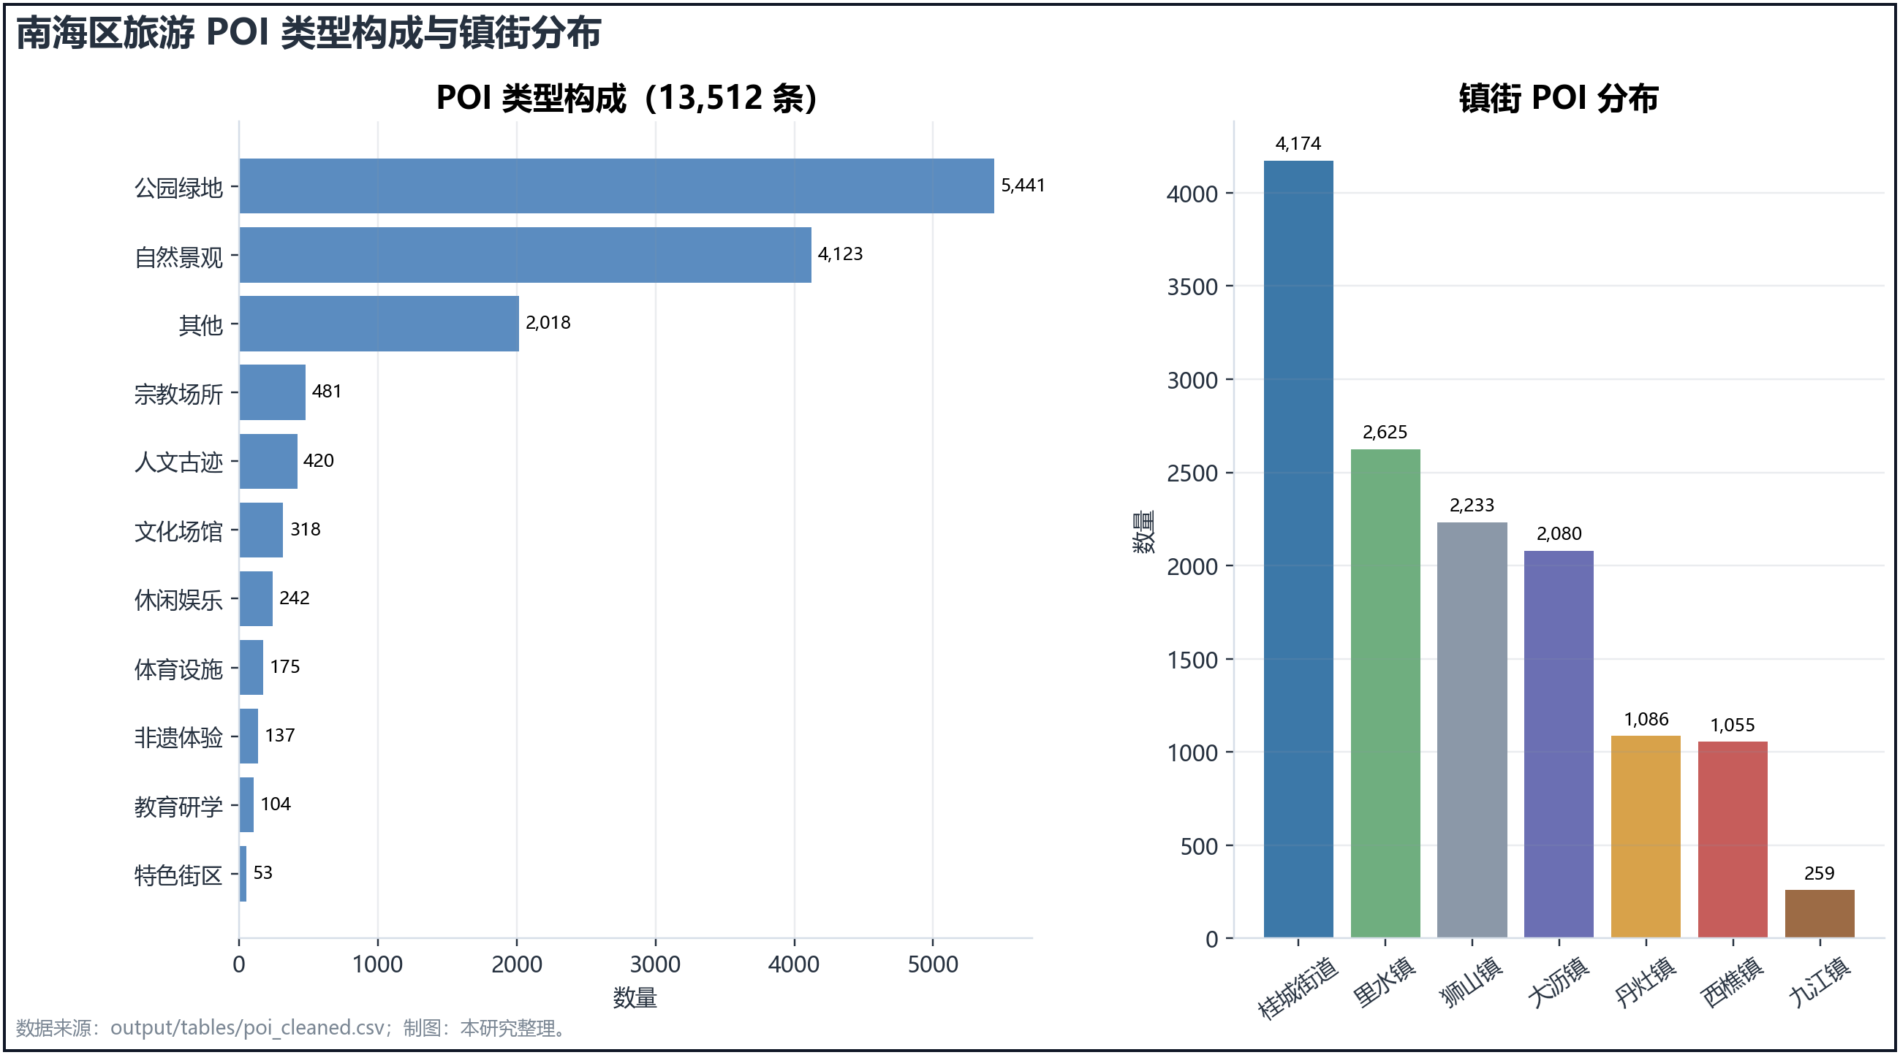
03 结果诊断与空间格局
POI结构：供给强，文化入口薄
13,512 条 POI 说明南海旅游供给总体不弱，但类型结构偏向公园绿地和自然景观，直接承载非遗体验、文化场馆和特色街区的入口比例较低。
70.8%
公园绿地 + 自然景观
3.8%
非遗体验 + 文化场馆 + 特色街区
82.1%
桂城、里水、狮山、大沥 POI 合计占比
九江仅 259 条 / 1.92%，提醒不能只按总体热度判断。
第 5.1 节、图 5.1
孟帅 · 本科毕业设计答辩
09

